Slide 1
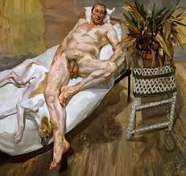
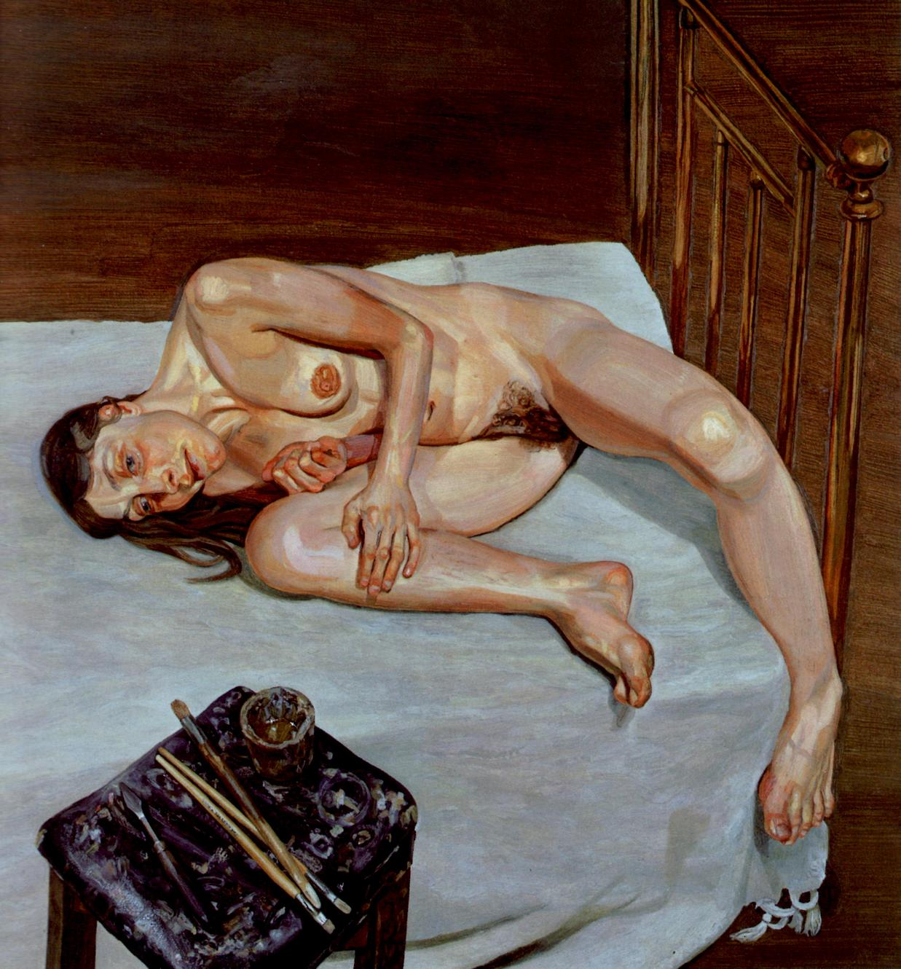
Kønsorganerne - genitalia
Lucian Freud: David and Eli
Lucian Freud: Naked Portrait

Slide 2
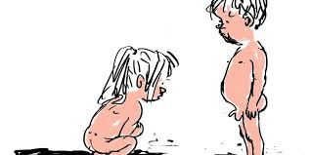
Hvad skal du kunne i forhold til kønsorganerne:
du får en forståelse for forplantningsorganers anatomi og fysiologi
du opnår viden om de væsentligste sygdomme i kønsorganerne

Slide 3
Plan for idag
Mandens kønsorganer – indre og ydre. Forelæsning og opgaver
Kvindens kønsorganer – indre og ydre. Forelæsning og opgaver
Gruppearbejde om sygdomme

Slide 4
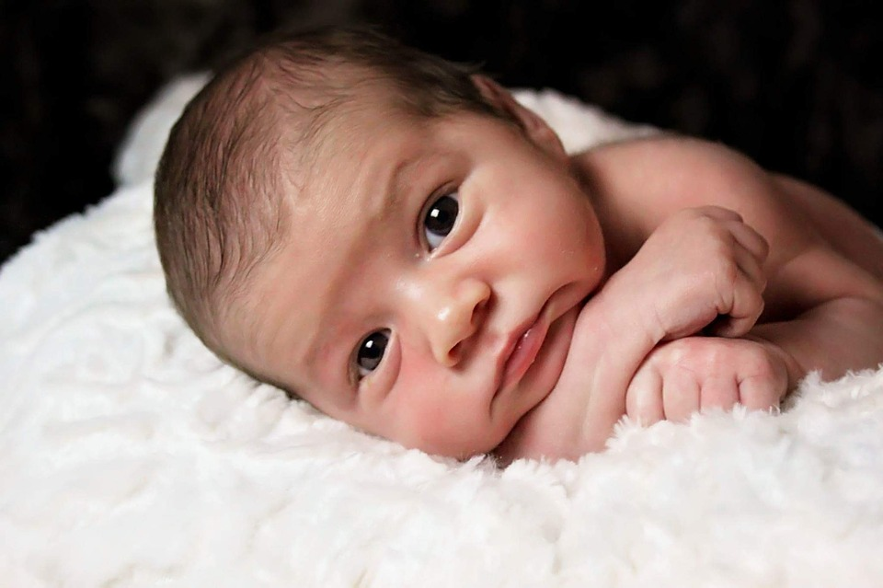
https://youtu.be/0lu9MEqZnvs

Slide 5



Latinske betegnelser for kønsorganerne
GENITALIA FEMININA
Genitalia externa
mons pubis
labia majora
labia minora
clitoris
Introitus vaginae
Genitalia interna:
ovariae
uterus
salpinges
vagina
GENITALIA MASCULINA
Genitalia externa:
scrotum
penis
Genitalia interna:
testes
epididymes
ductus deferentes
vesiculae seminales
prostata
glandulae bulbourethrales

Slide 6

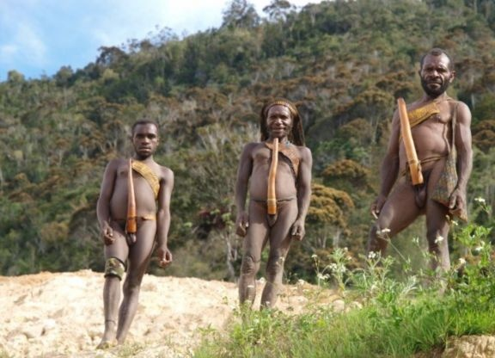
Mandens kønsorganer
Organa genitalia masculina
  I den næste slide er der en tegning af mandens kønsorganer. Skriv de latinske navne på tegningen.

Slide 7
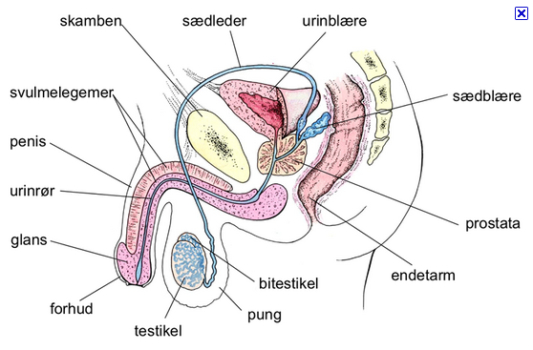
De Cowperske kirtler

Slide 8
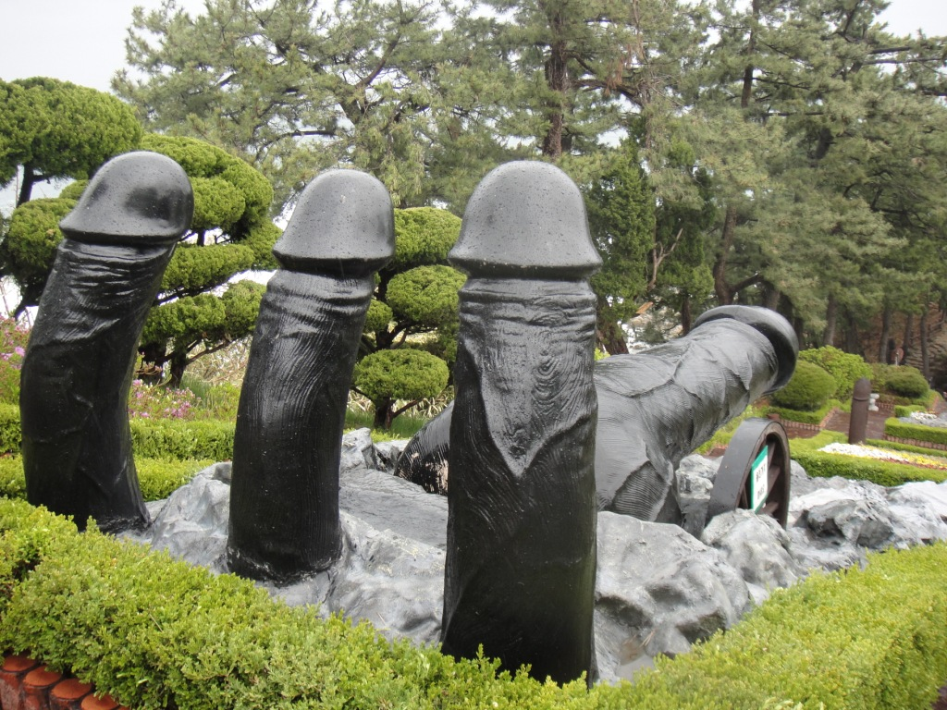
Penis
    Fæstnet til forsiden af bækkenet
    3 svulmelegemer, hulrum - fyldes med blod under erektion
    Penishoved (glans penis) med forhud (preputium)
                - Urinrøret udmunder på penishovedet
              - Talrige kirtler som producerer smegma
              (talgagtigt sekret)
Penis park i Syd Korea

Slide 9
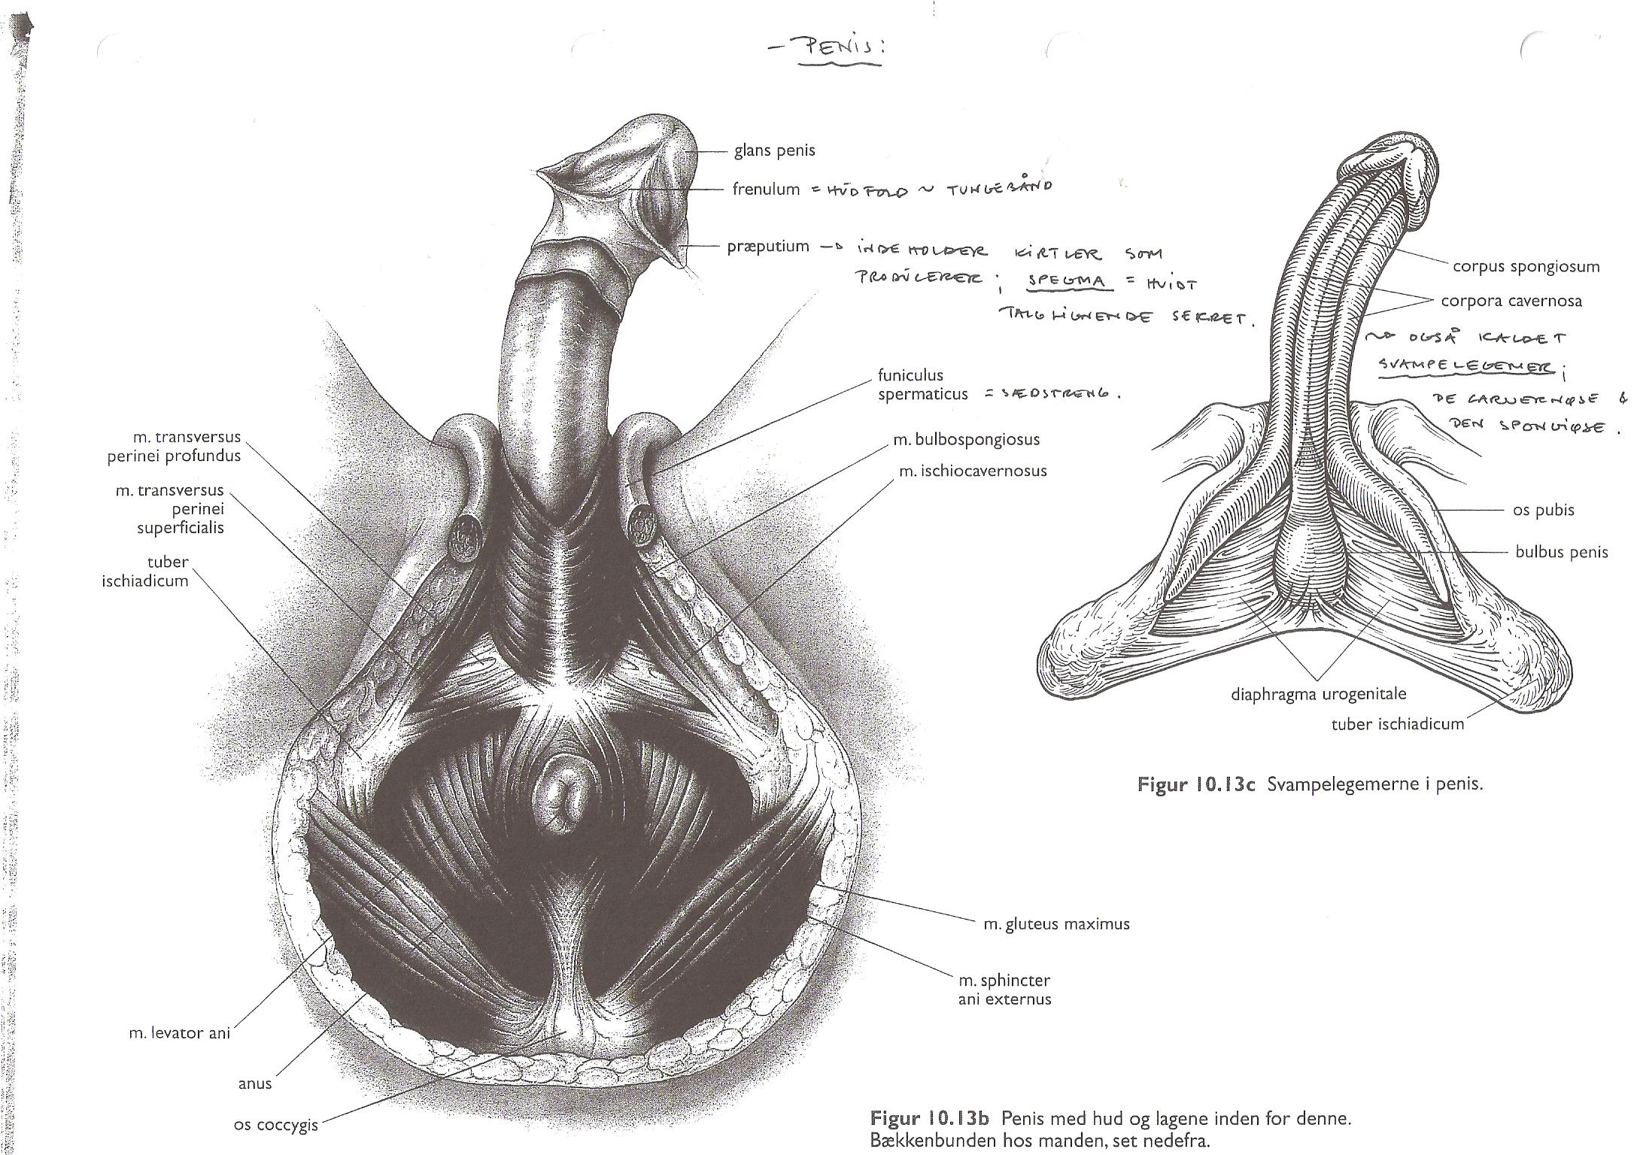
Penis’ opbygning m. tilhørende muskulatur

Slide 10
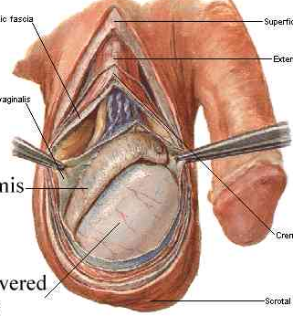
Pungen - scrotum
  Indeholder testiklerne hvor sæd produceres
  Form som en pose, bagved penis
  Lavere temperatur end normal kropstemperatur
  Kremastermusklen (tværstribede muskulatur)
                - Kontraktionsgraden afhænger af temperaturen i scrotum
    - Ved øget temperatur i organismen/omgivelser slappes kremastermusklen
    og testes sænkes – og omvendt hvis det er koldt.

Slide 11
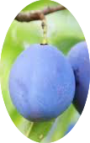
Testikler - testes
  Her produceres sædcellerne (spermatozoerne)
  Her produceres det mandlige kønshormon, testosteron
  Ligger i hver sin halvdel af scrotum
  Ca. 15 g/ stk.
  Ophængt i sædstrengene

Slide 12
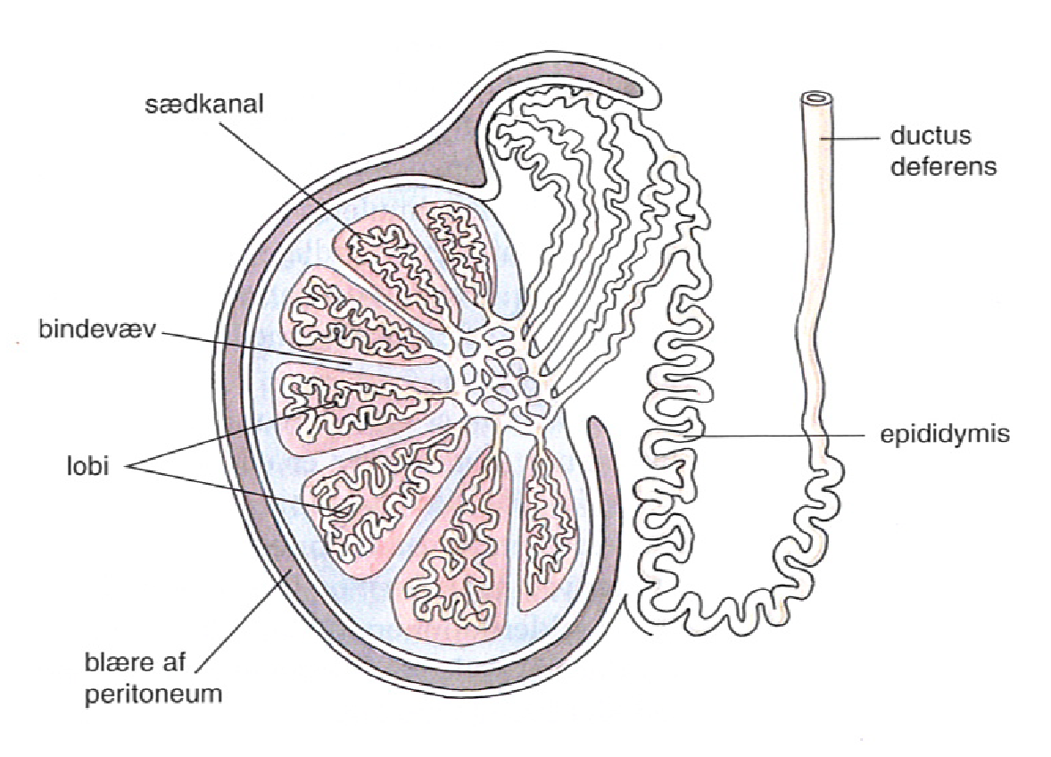
Testes opbygning
Testes producerer konstant omkring 50.000 sædceller i minuttet.
Udviklingen reguleres af Sertoli-celler.
Mellem sædkanalerne findes de
Leydiske celler, der producerer testosteron.
Hver testikel består af omkring 800 tæt snoede og foldede sædkanaler.

Slide 13
Bitestikel - epididymides
        Forlængelse af testiklens rørsystem
  Ét langt slynget rør ca. 6 m langt
  Sædcellerne modnes og oplagres her
  Munder ud i sædlederen
Sædleder - ductus deferentes
  Ca. 40 cm lang
  Passage gennem lyskekanalen, følger indersiden af den forreste bugvæg og til prostata, munder ud i urinrøret
Ejakulation = sædudtømning Ejakulat = sæd
Mængden af sæd udgør mellem
2-5 ml sv.t. mellem 100-500 mill. sædceller

Slide 14
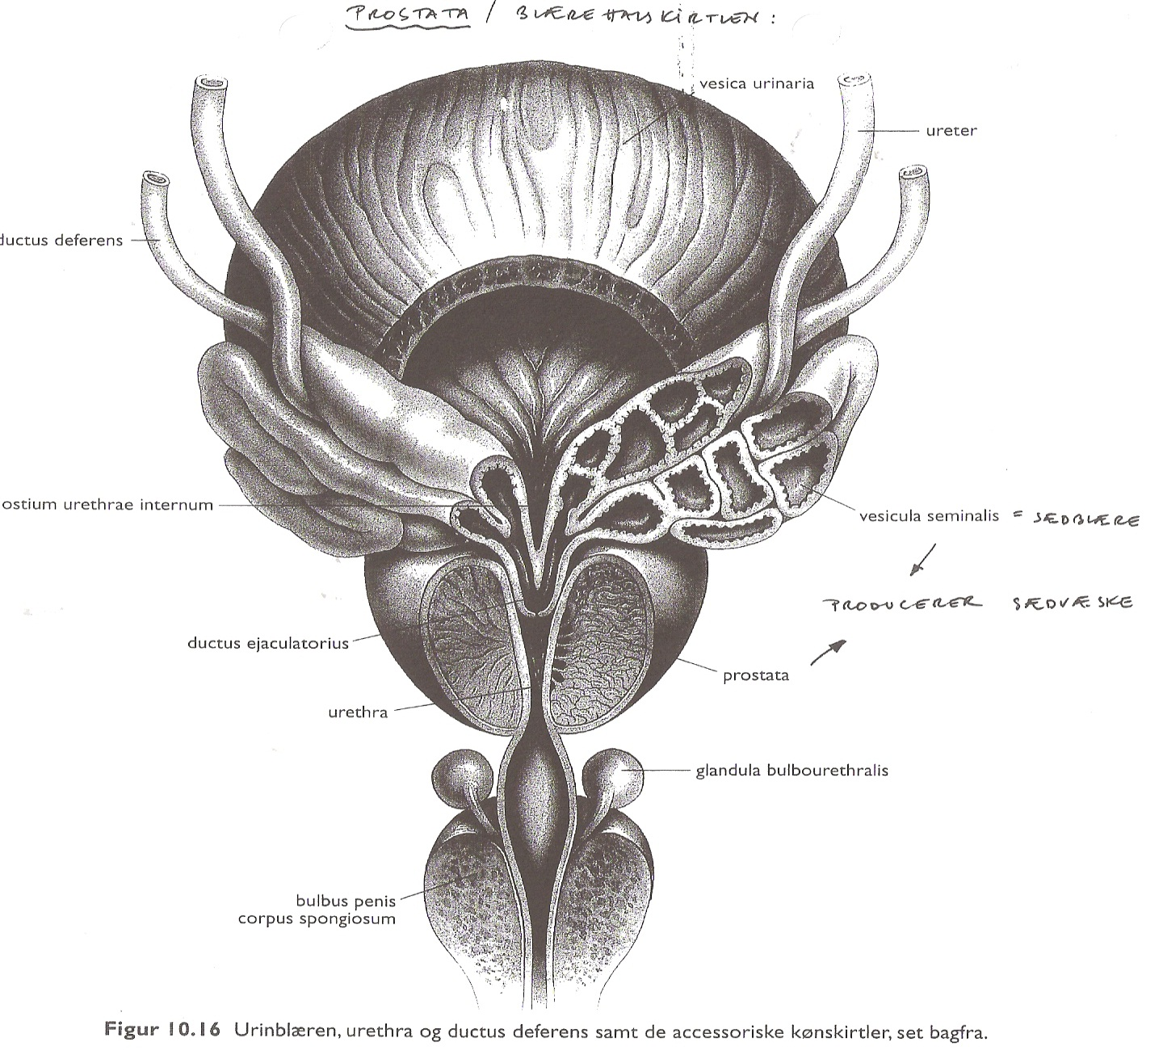
Sædblæren – vesiculae seminales
  Små udposninger på sædlederen
  Bidrager til sædvæsken (sperma), danner sekret som giver næringsstof (fruktose) til sædcellerne.

Slide 15
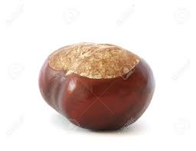
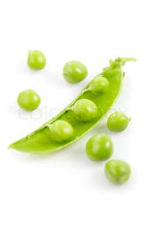
Blærehalskirtlen -prostata
Under blæren
Urinrøret passerer igennem
Producerer sædvæske ➔ muliggør sædcellens bevægelser til ægget
Kastaniestor
De Cowperske kirtler - Glandulae bulbourethrales
Størrelse med en ært
Lige under prostata
Bidrager til sædvæsken

Slide 16
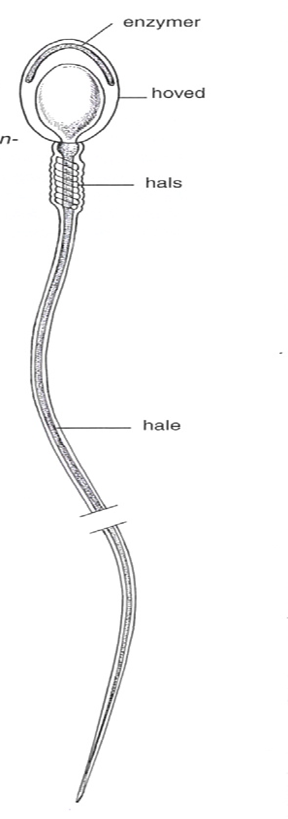
En sædcelle - spermatozo
En sædcelle er omkring 0,05 mm lang, hvoraf hovedparten er hale.
Sædcellens hoved måler blot 0,0006 mm.
I hovedet findes enzymer, der gør det muligt for sædcellen at trænge ind og befrugte ægget.
Sædcellen indeholder 22 kromosomer + et kønskromosom, som enten er et X- eller Y- kromosom.

Slide 17
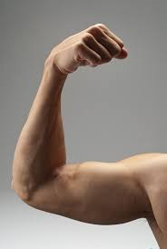
Mandlige kønshormoner - androgener
Testosteron (steroid)
  Øget hårvækst + skæg
  Mere talg i hårsækkene (tendens til acne)
  Kønsorganer ændres
  Sædceller dannes
  Øget kønsdrift
  Øget knogle vækst
  Øget muskelvækst
  Dybere stemme (bruskvævet i struben ændres)

Slide 18
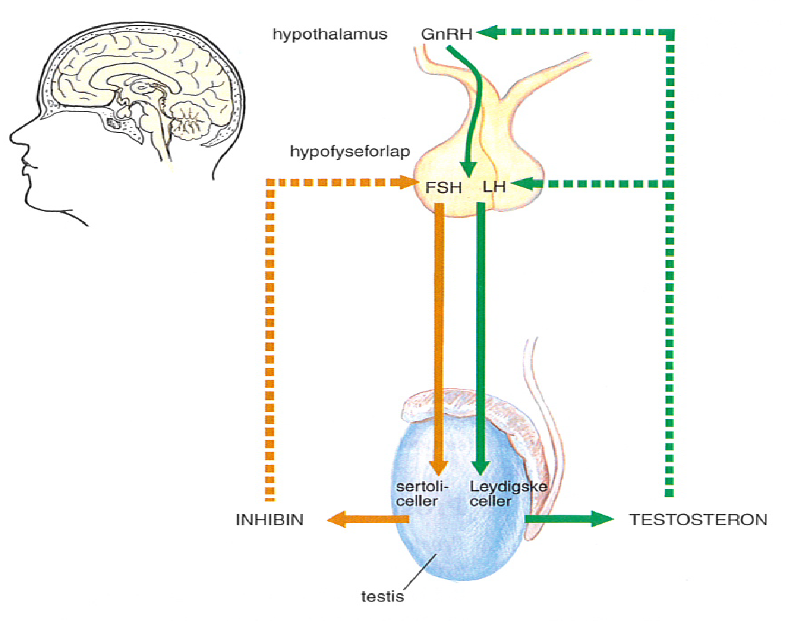
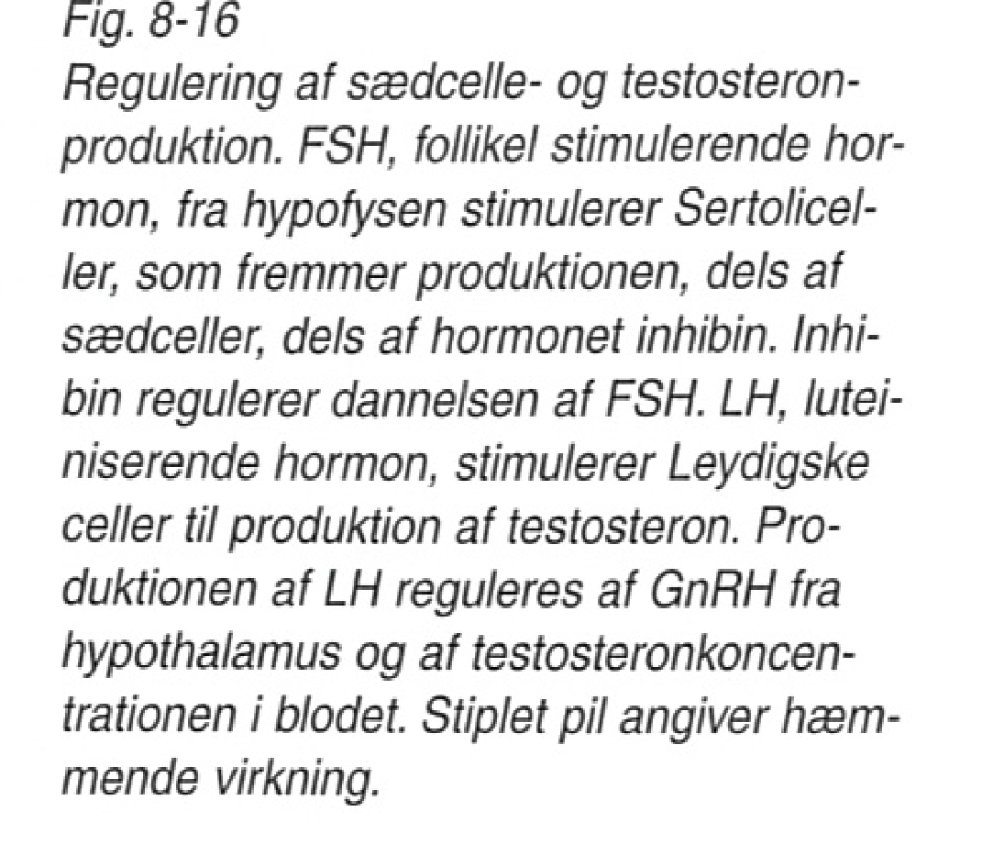

Slide 19
Lille gruppearbejde
Nævn de mandlige kønsorganer
Beskriv scrotum placering, opbygning og funktion
Beskriv penis’ placering, opbygning og funktion
Beskriv prostatas placering og funktion

Slide 20
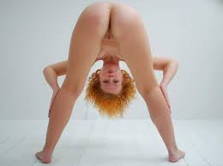
Kvindens kønsorganer – genitalia femina
  I den næste slide er der en tegning af kvindens kønsorganer. Skriv de latinske navne på tegningen. Genitalia externa:
  mons pubis
  labia majora
labia minora
clitoris
Introitus vaginae
Genitalia interna:
ovariae
uterus
salpinges (græsk) / tuba uterina (lat.)
vagina

Slide 21
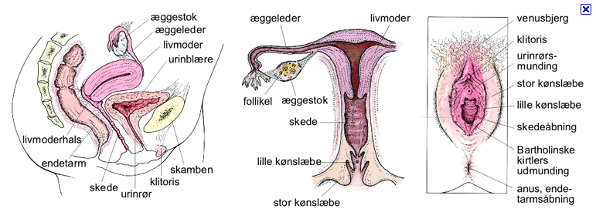

Slide 22
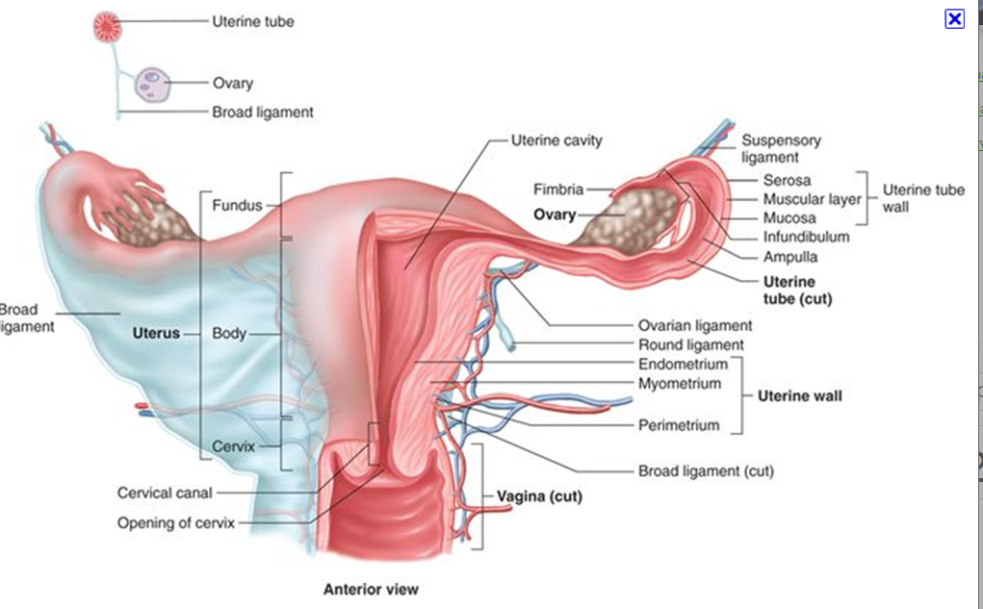

Slide 23
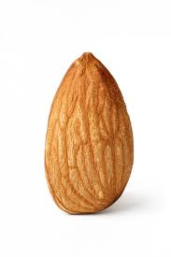
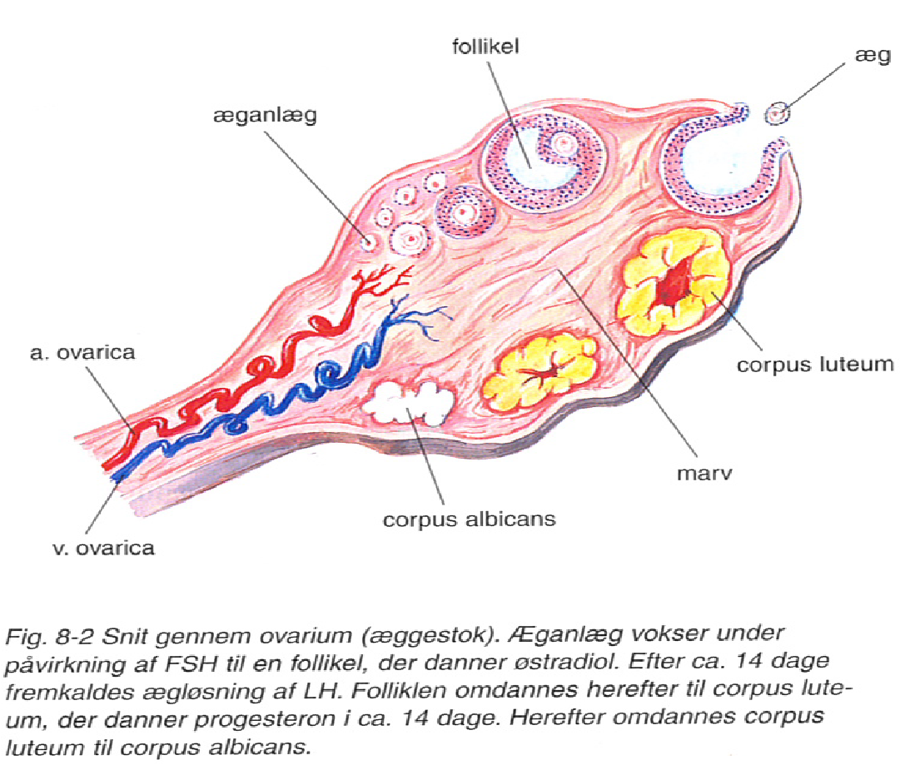
Æggestokkene, ovarierne
De kvindelig kønskirtler, gonader
I enden af æggelederne nederst i abdomen
Mandelstore
Funktion:
              At frigøre modne æg til befrugtning
  Producere kvindelige kønshormoner – østrogen og progesteron
400.000 oocytter (umodne ægceller) dannes i fostret
300-500 æg modnes i kvindens frugtbare alder

Slide 24
Æggeledere - tubae uterinae eller salpinges
10-15 cm lange, 0,5 cm tykke
Opgave: forbinder ovariet med livmoderen
Væggen består af glat muskulatur (yderst) og slimhinde (inderst) med enlaget cylinderepitel med cilier (laver væskestrøm)
Udmunder i livmoderen i hver sit hjørne
Befrugtningen sker her

Slide 25
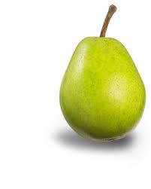
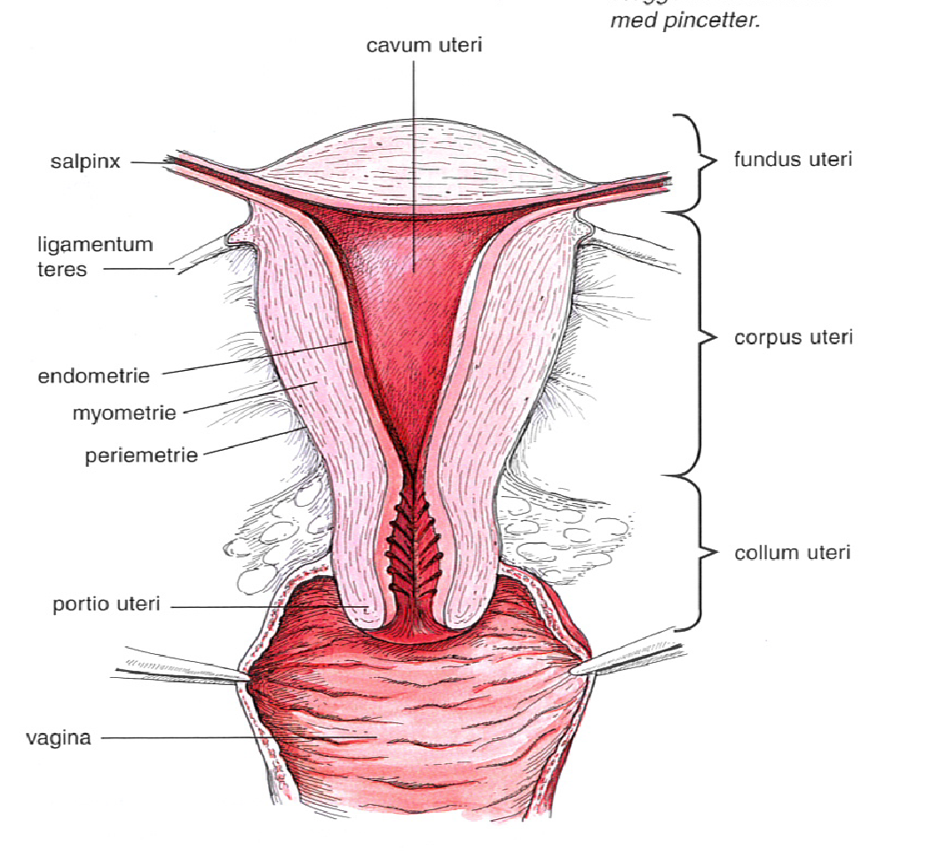
Livmoder, uterus
Opgave: modtager et befrugtet æg +
beskytter og ernærer det igennem moderkagen samt med sine muskler sørger for at barnet bliver født
Størrelse 8 x 5x 3
Placeret mellem blæren og rectum
Væggen består af 3 lag: perimetriet (yderst, bindevæv), myometrium (midten, glat muskulatur) , endometrium (slimhinde)
Består af 3 dele (se billedet)
= Cervix uteri

Slide 26
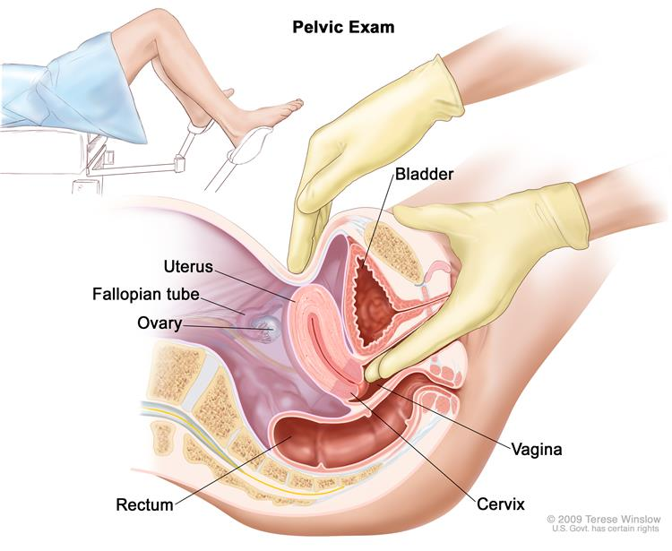
Skeden, vagina
8-10 cm langt rør
Indgang til sæden og udgang for menstruationsblodet og barnet
Glat muskulatur med en indvendig slimhinde
Normalt sammenfalden, for- og bagvæg ligger
op mod hinanden
Meget elastisk
Kirtler producerer vaginalsekret

Slide 27
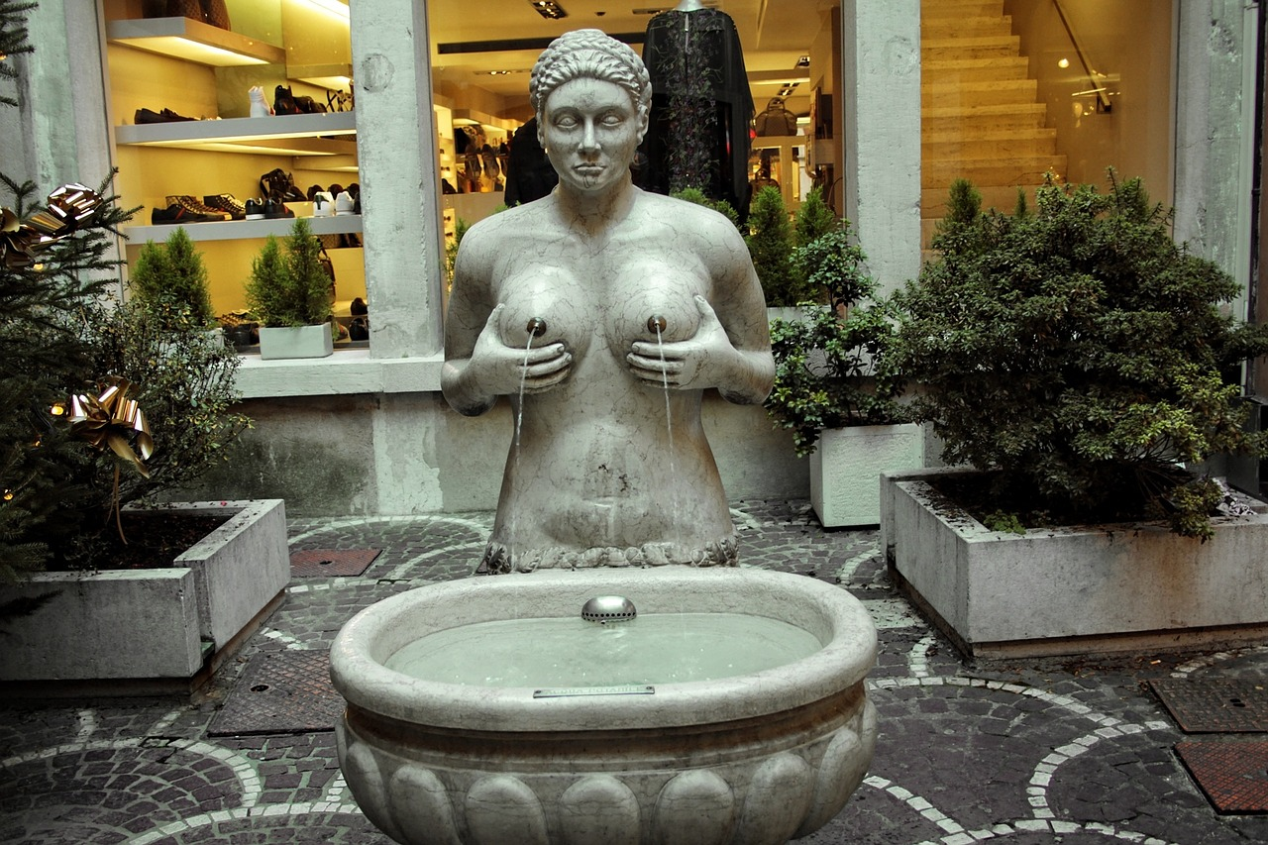
Kvindens kønshormoner
Østrogenerne – østradiol (dannes i folliklerne)
  Vækst af bryst væv i puberteten
  Kønsbehåring
  Fedt lagres anderledes – lår, baller og brysterne
  Seksuel drift
  Vækst af muskler og knogler
  lyst, interesse for sex
Gestagener – progesteron (dannes i det gule legeme)
  Øger tykkelsen af endometriet
  Øger kroppens temperatur (temperaturregulerende center)

Slide 28
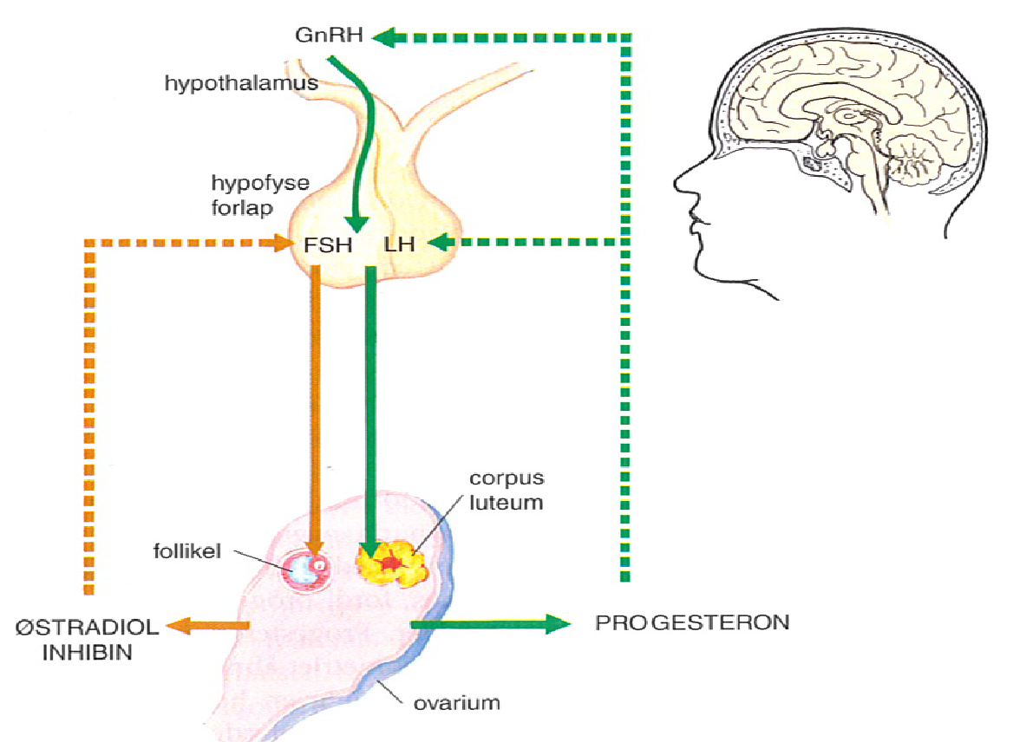
Kvindens kønshormoner
FSH:
modning af ægceller
- Stimulerer folliklerne til at danne østradiol
LH:
- påvirker ovarierne til ægløsning
    - Stimulerer corpus luteum til at danne
    progesteron

Slide 29
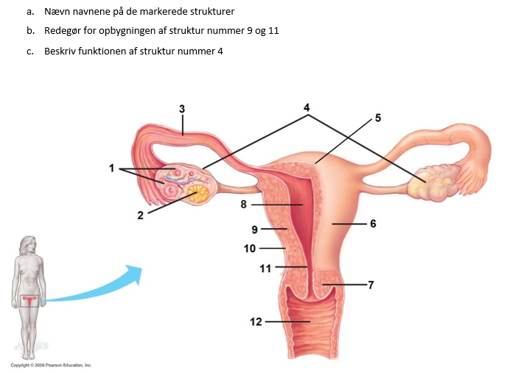

Slide 30
Gruppearbejde
Se på figur på næste slides og beskriv hvad der sker fra æg anlæg til ægløsning.
Hvor sker en evt. befrugtning?
Hvad sker der desuden når ægcellen befrugtes? Ikke befrugtes?

Slide 31
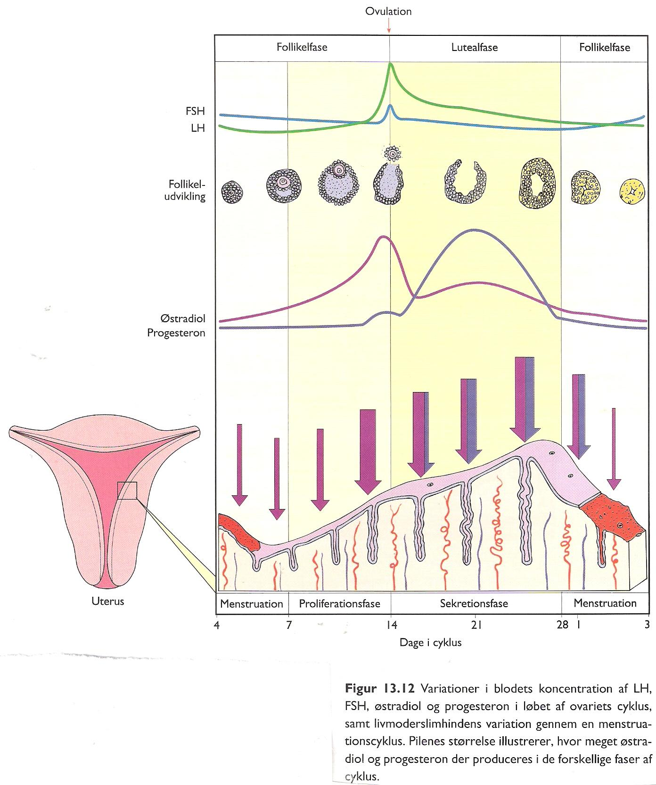
Kvindens cyklus
FSH = follikelstimulerende hormon
Produceres i hypofysen,
stimulerer væksten af follikler
i ovariet
LH = luteiniserende hormon,
produceres i hypofysen,
stimulerer til ægløsning og
dannelsen af corpus luteum =
det gule legeme =
Rester af bristet follikel,
producerer østrogen og
progesteron

Slide 32
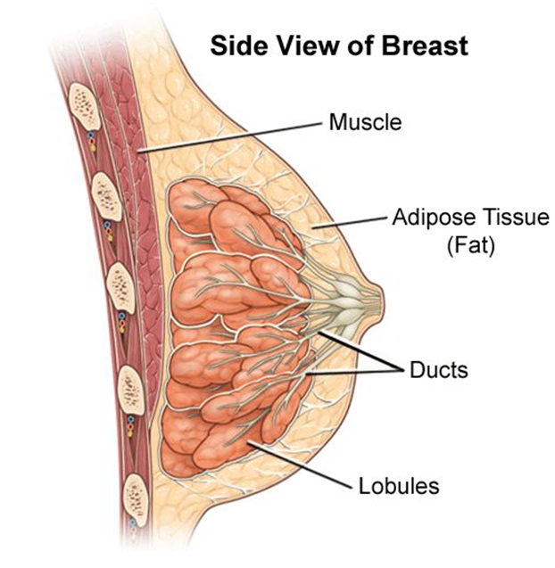
Bryster - mammae
Eksokrine kirtler – frigør mælk gennem gange, udmunder på papillen (brystvorten)
Udvikler sig i puberteten vha. kønshormoner
  https://www.sundhed.dk/borger/patienthaandbogen/kvindesygdomme/illustrationer/animationer/brystets-funktion/

Slide 33


Slide 34

Gruppearbejde om sygdomme
Brug www.sundhed.dk som primær kilde. Find frem til sygdommens
årsag, symptomer, undersøgelser, behandling evt. komplikationer.
Bagefter laver vi blandede grupper så at alle får mulighed for at fremlægge deres svar til en ny gruppe og høre om de andre sygdomme.
Gruppe 1: Prostata: forstørret prostata og prostatakræft
Gruppe 2: Kønssygdomme og livmoderhalskræft
Gruppe 3: Livmoder: muskelknuder i livmoderen og
livmoderkræft
Gruppe 4: Brystkræft

Slide 35
Referencer
Andersen et al (2014) Somatisk sygdomslære og farmakologi. Munksgaard.
København
Jensen K B (1998) Sygdomslære Forlaget Pons, Ringe
Nielsen O, Spingborg A (2010) Ind under huden. Anatomi og fysiologi.
Munksgaard Danmark, København
Viborg A, Torup A (2013) Sygdomslære. Munksgaard, København

